Slide 1

분산 GAN
201511293 전상우
201611303 조정익

Slide 2
오픈소스 라이브러리 소개
전상우

Slide 3

Keras
파이썬을 위한 딥러닝 프레임 워크
사용하기 쉬운 api
합성곱신경망 , 순환신경망 지원
다중입력이나 다중 출력 모델, 층의 공유 모델공유 등 어떤 네트워크 구조도 만들 수 있다.

Slide 4
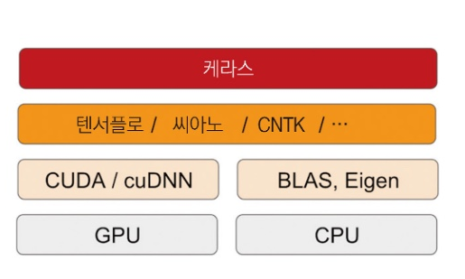
Keras architecture
딥러닝 모델을 만들기 위한 고수준의 구성 요소를 제공하는 모델 수준의 라이브러리
하나의 텐서 라이브러리에 국한하여 구현되어 있지 않고 모듈 구조
여러가지 백엔드 엔진과 연동가능

Slide 5
Keras – 환경설정
Virtual box Ubuntu 18.04 LTS 가상머신 생성
Anaconda 설치
Anaconda : 여러가지 파이썬 라이브러리와 패키지를 포함한 가상환경 제공
Anaconda 가상환경에 Keras 설치

Slide 6

Keras – 간단한 mnist 학습
28 x 28 픽셀의 손글씨 숫자 손글씨 데이터와 각각의 라벨
총 70000만개

Slide 7
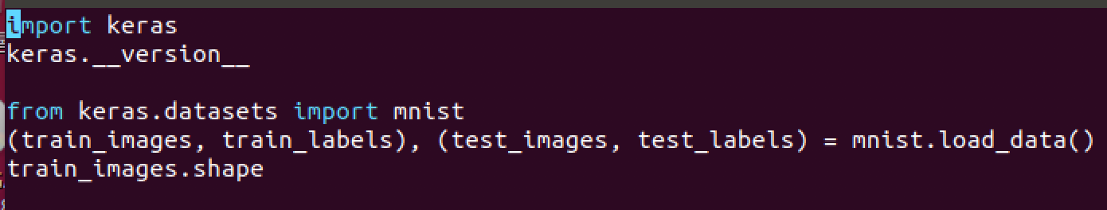
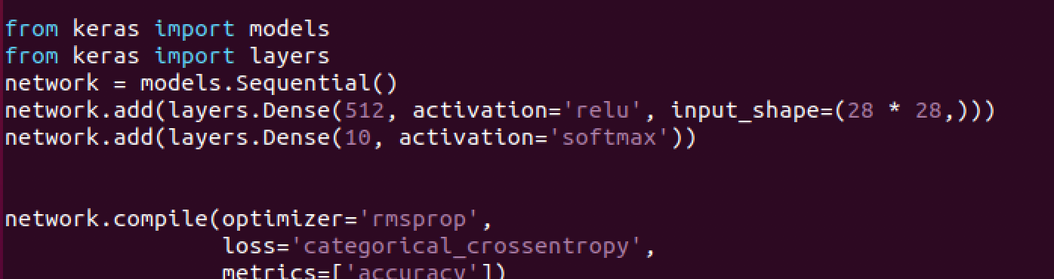
Keras – 간단한 mnist 학습 - 1
데이터 불러오기
신경망 설계

Slide 8
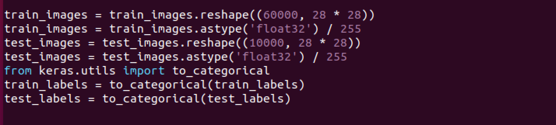
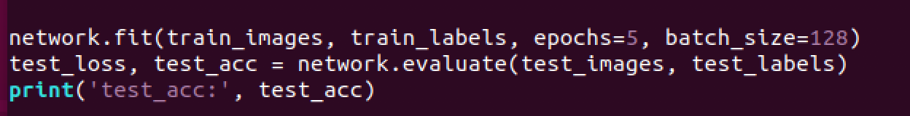
Keras – 간단한 mnist 학습 - 2
데이터 전처리
학습 / 정확도 계산

Slide 9
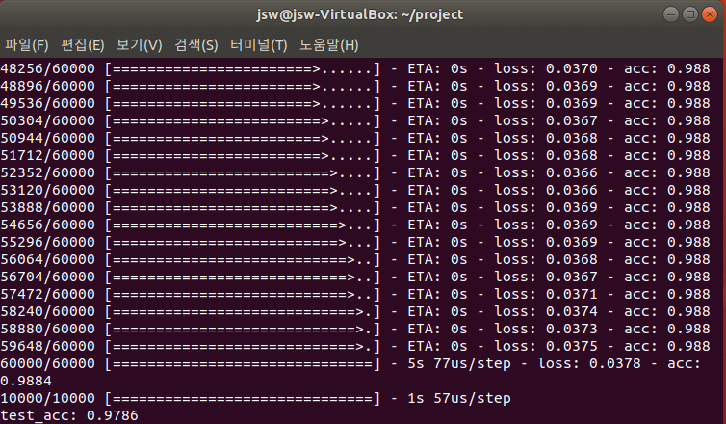
Keras – 간단한 mnist 학습 - 3
학습 결과

Slide 10

Ray
Ray executes tasks asynchronously to achieve parallelism

Slide 11
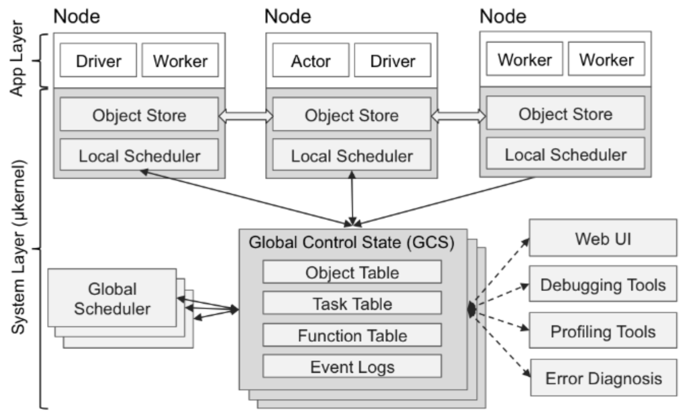
Ray - architecture
Worker : 각각의 독립적인 프로세스로 task를 실행하고 결과를 object store 에 저장한다.
Object Store : 각 노드의 하나의 Object Store 는 변경 할 수없는 object를 shared memory에 저장하여 Worker가 효율적으로 object를 나눌 수 있도록 해준다.
Raylet : 각 노드의 하나의 raylet은 자기 자신의 노드에 있는 worker에 task를 할당한다.
Driver : 유저가 컨트롤 하는 python 프로세스
Redis Server : 머신들의 object와 task 를 track 한다.

Slide 12
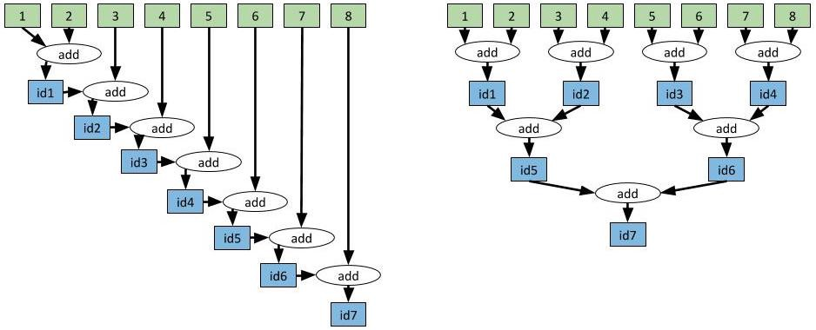
Ray 함수

Slide 13
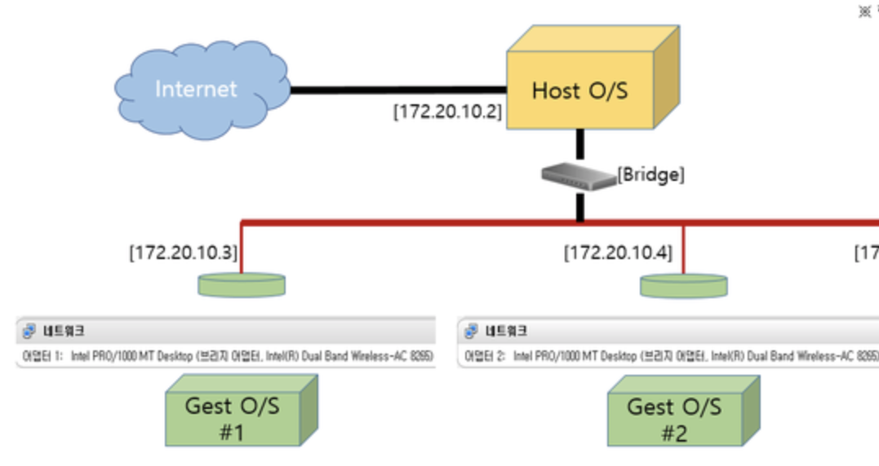
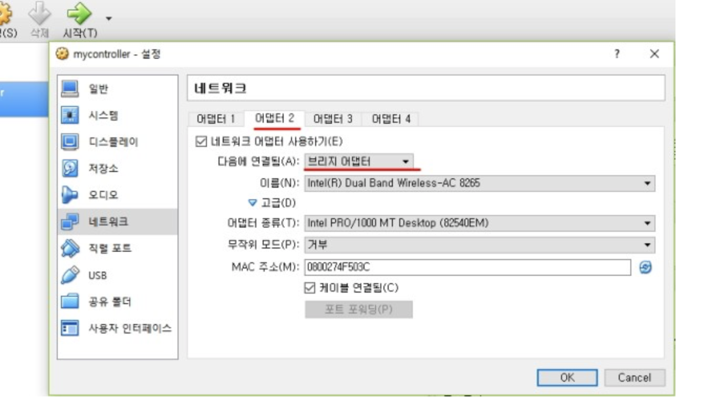
Ray – 환경설정
ray 설치
가상 머신 네트워크 설정
브릿지 어댑터를 사용하여 여러 가상 머신에 별도 ip 할당

Slide 14
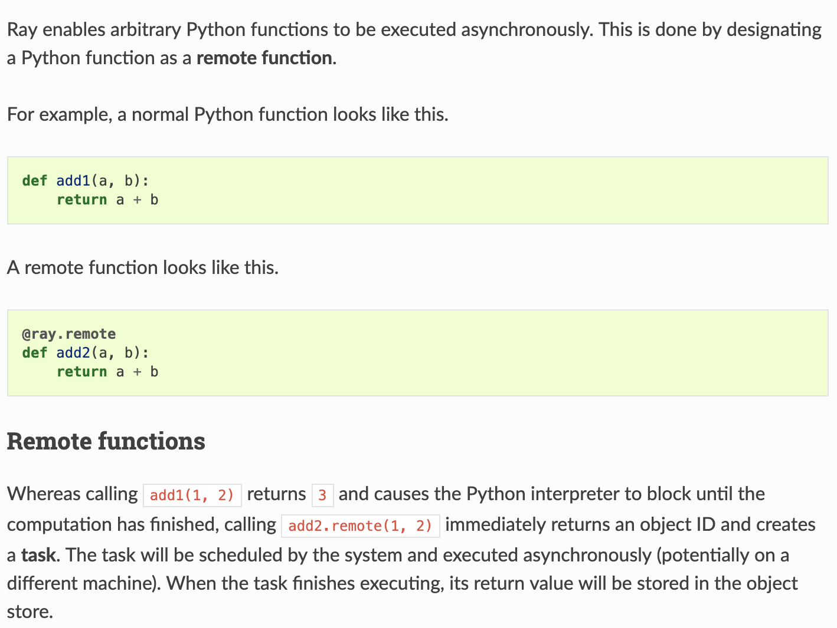

Slide 15
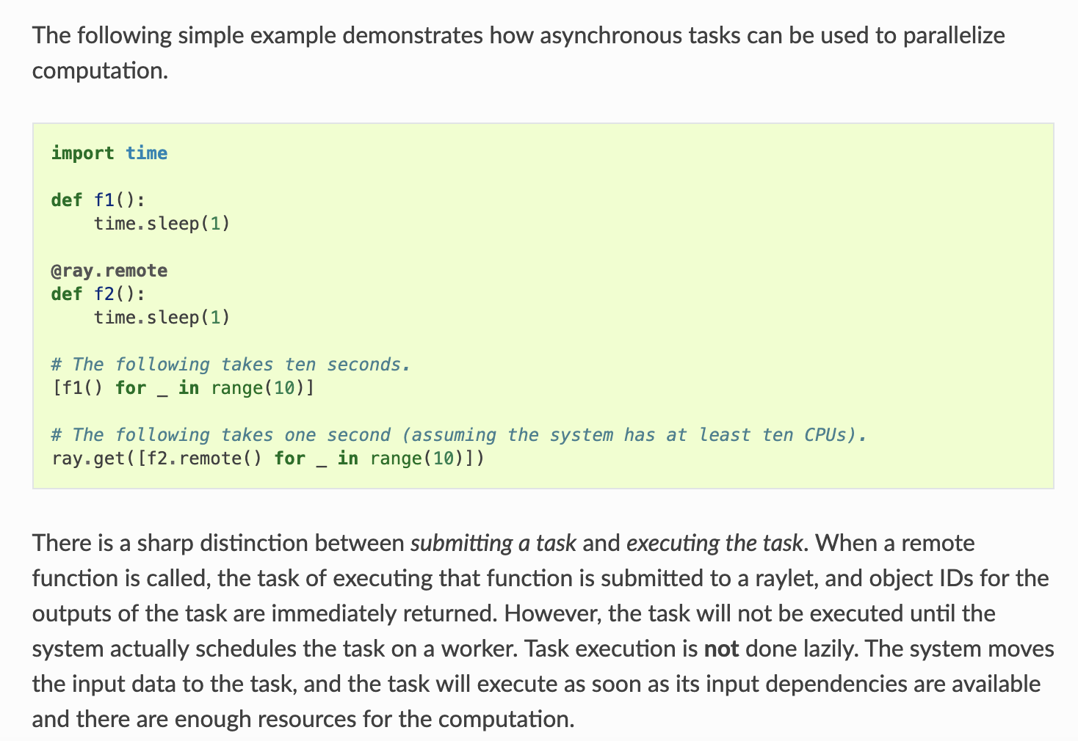

Slide 16
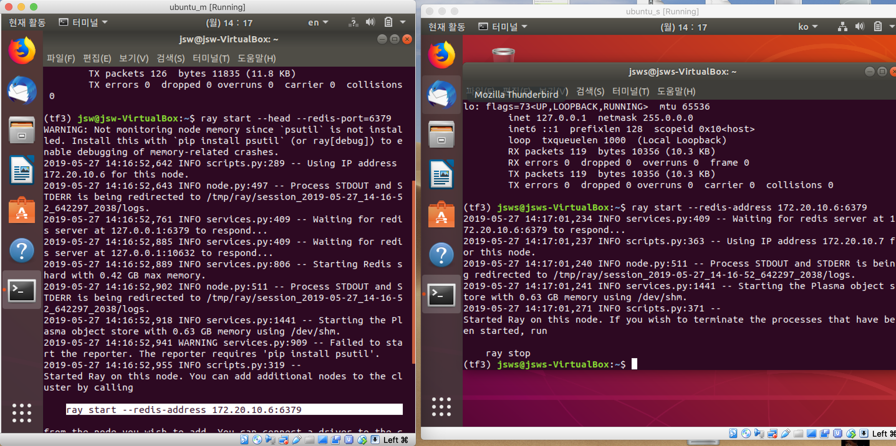
Ray - 여러대의 머신 사용

Slide 17
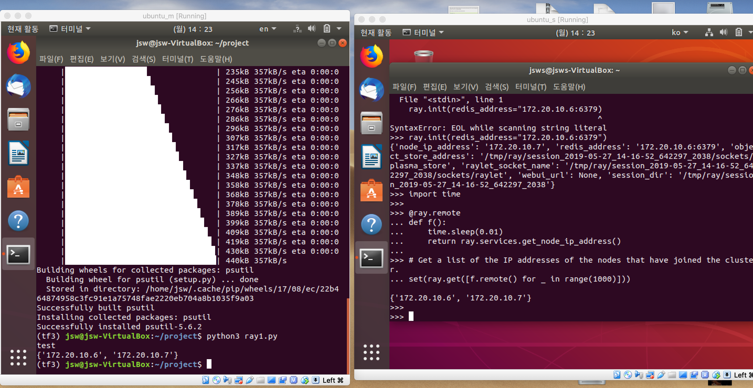
Ray - 여러대의 머신 사용 - 2

Slide 18
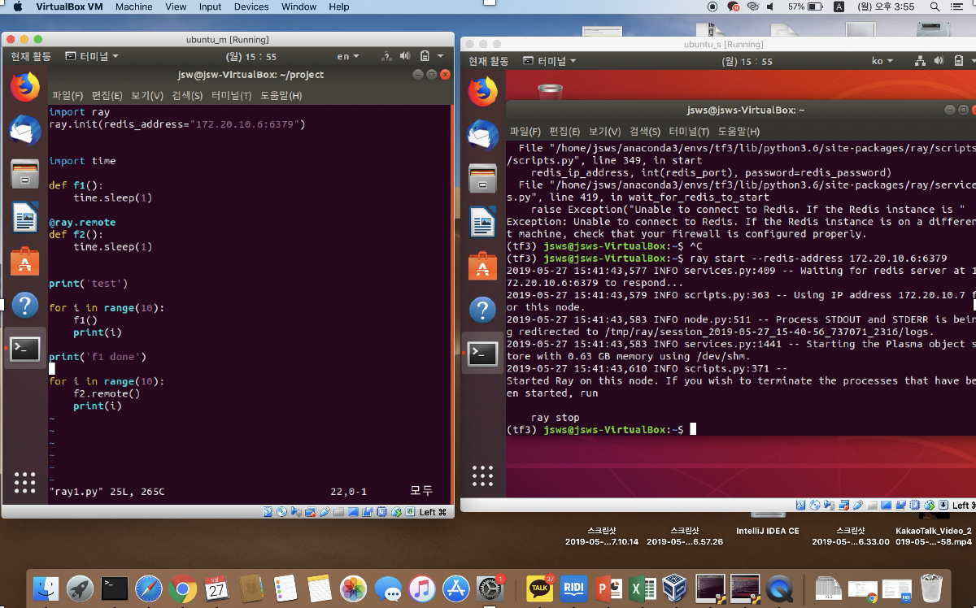
Ray - 여러대의 머신 사용 - 3
오류 원인 분석 :
f1이 순차적으로 10번 실행되고
f2가 실행이 완료되기 전 출력이 실행되고
프로그램이 종료됨

Slide 19
Ray - 여러대의 머신 사용 – revision
https://drive.google.com/open?id=1nnVa6gtSLp8I-RDcmSHV1qKrZTgKcMz2
수정 사항:
ray.get 을 사용하여 함수 두개를 동시에 실행하고 프로세스가 모두 끝날 때까지 기다리게 함
두 함수가 병렬 처리됨을 볼 수 있음

Slide 20
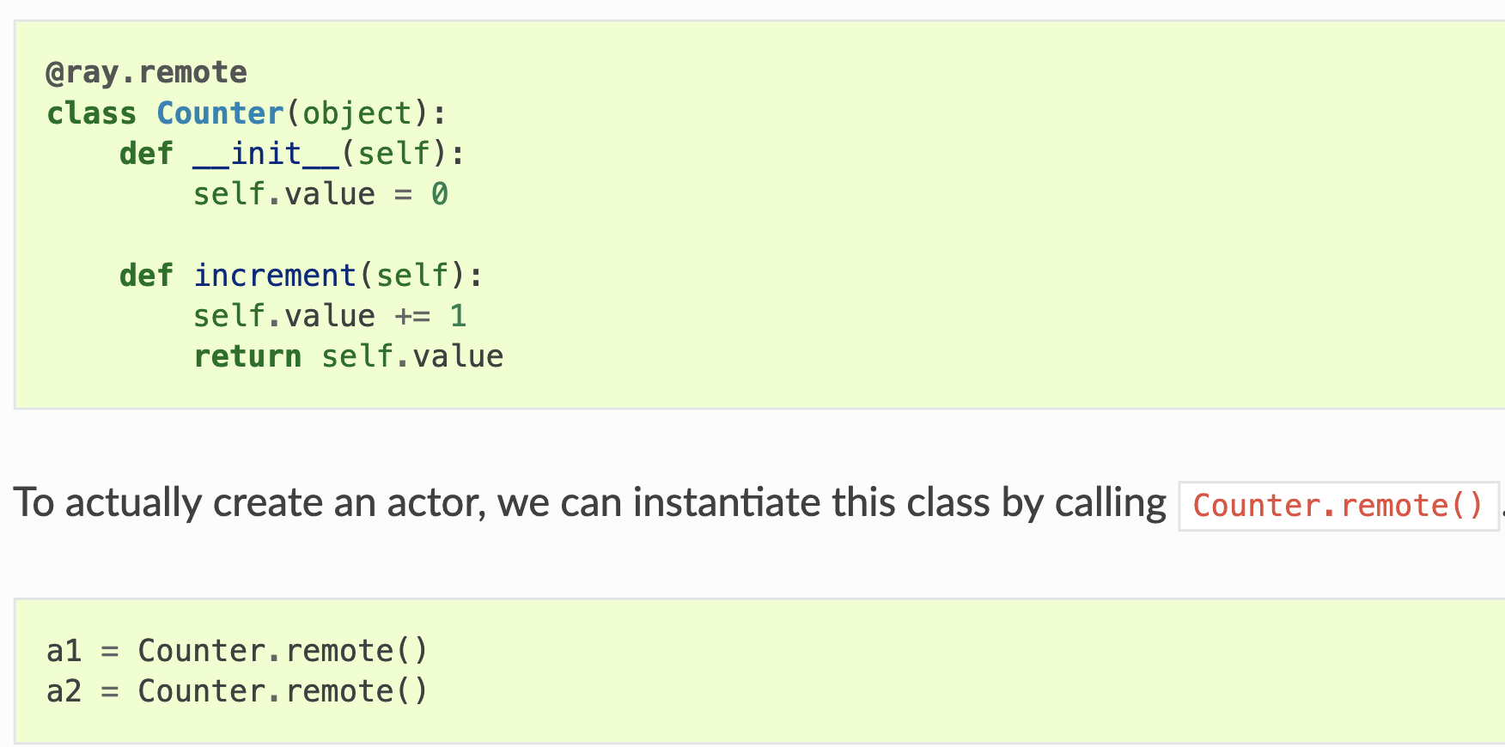
Ray - Actor
Stateful(추적가능한) worker
Counter class를 인스턴스화 시킴으로서 actor를 생성할수 있다.
Actor가 인스턴스화되면 Worker가 생성되고 Actor의 method가 해당 Worker에 scheduled 된다. 또한 worker의 상태에 접근하고 바꿀 수 있다.
클러스터에 있는 노드가 선택되고 actor에 의해 called된 method를 실행하기 위해 해당 노드에 worker process가 생성된다
Worker 에 counter object가 생성된다

Slide 21
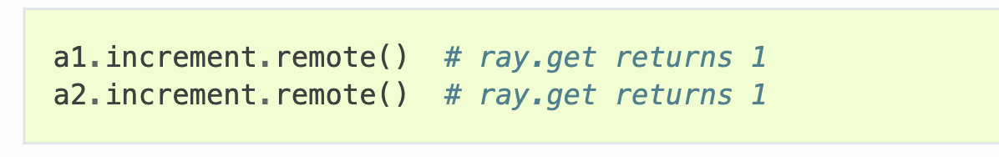
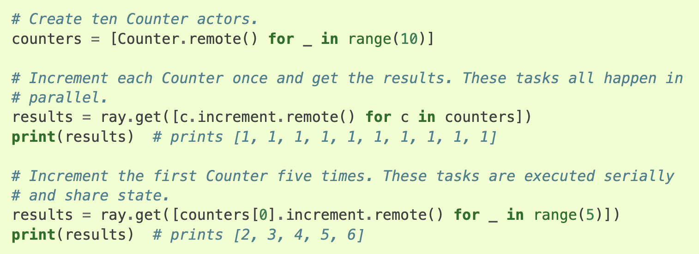
Ray - Actor
다음 메소드를 call 함으로서 actor에 task를 schedule 할 수 있다
a1.increment.remote()가 call 되면 Task가 생성되고 raylet에 task가 할당되며 object id가 반환된다
a2.increment.remote()가 call 되면 두번째 counter actor에 task가 scheduled 된다.
두개의 다른 task가 서로 다른 actor에서 실행됨으로, 병렬로 실행 될 수 있다.
같은 counter actor에서 실행된 메서드는 call된 순서대로 실행된다

Slide 22
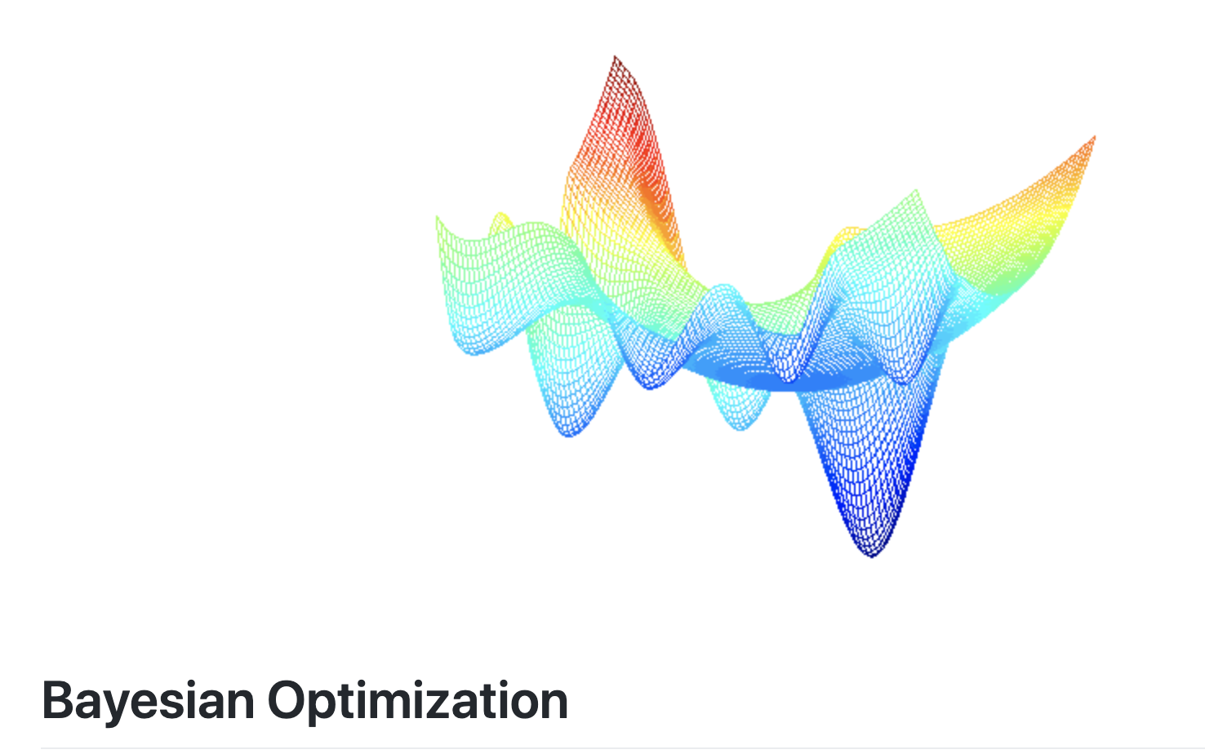
Bayesian Optimization
목적 함수의 최적해를 탐색하는 bayesian optimization 을 구현한 라이브러리
Surrogate Model로 Gaussian Process(이하 GP)를 채택
학습률(learning rate), L2 정규화 계수(L2 regularization coefficient) 등과 같이 연속형(continuous) hyperparameter를 탐색

Slide 23
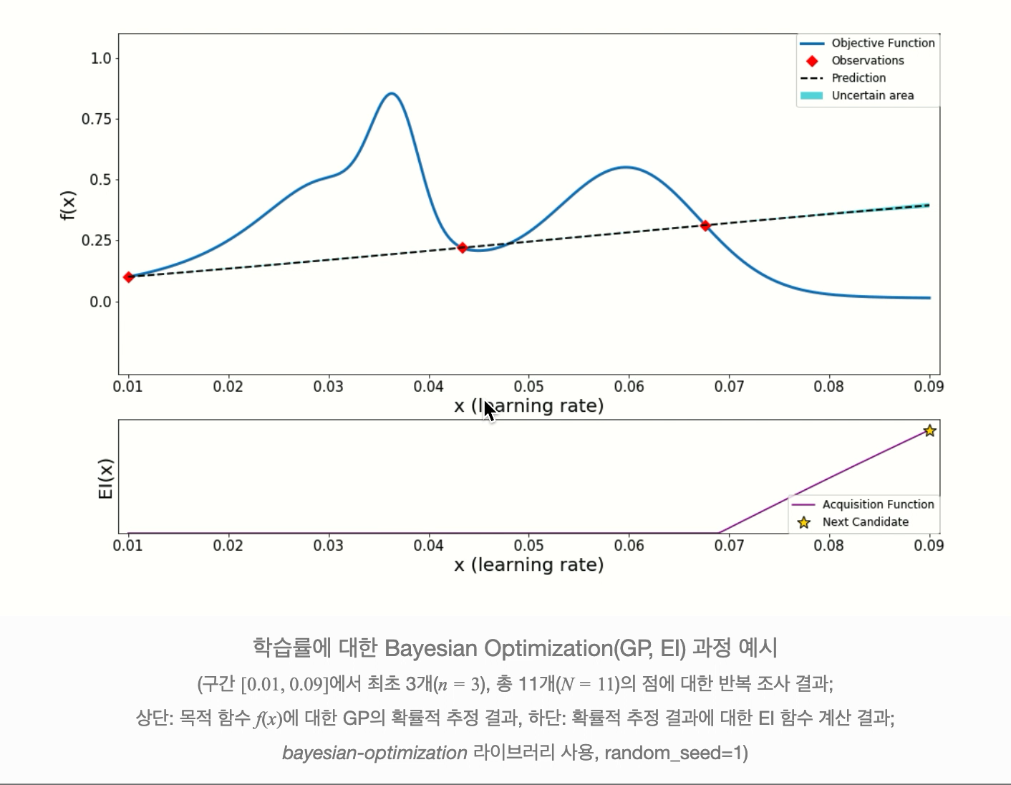
Bayesian Optimization
Bayesian Optimization은 본래, 어느 입력값 x를 받는 미지의 목적 함수(objective function) f를 상정하여, 그 함숫값 f(x)를 최대로 만드는 최적해 x∗를 찾는 것을 목적

Slide 24
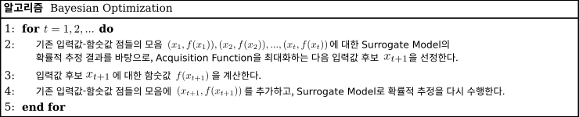
Bayesian Optimization
Surrogate Model은, 현재까지 조사된 입력값-함숫값 점들 (x1,f(x1)),...,(xt,f(xt))를 바탕으로, 미지의 목적 함수의 형태에 대한 확률적인 추정을 수행하는 모델을 지칭 -> Gaussian Process
Acquisition Function은, 목적 함수에 대한 현재까지의 확률적 추정 결과를 바탕으로, ‘최적 입력값 x∗를 찾는 데 있어 가장 유용할 만한’ 다음 입력값 후보 xt+1을 추천해 주는 함수를 지칭합니다. ->EI(Expected improvement)

Slide 25
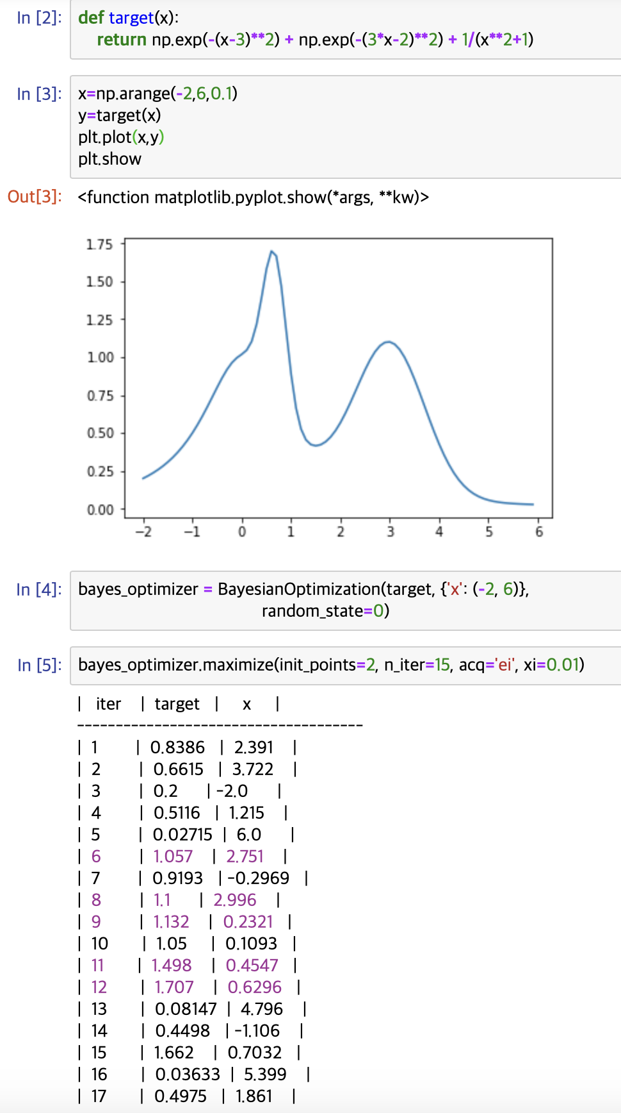
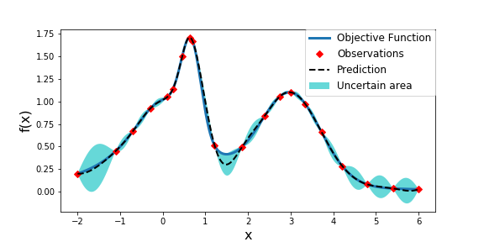
Bayesian Optimization

Slide 26
필요 개념

Slide 27
Generative Adversarial Networks
Ian J. Goodfellow, Jean Pouget-Abadie, Mehdi Mirza, Bing Xu, David Warde-Farley, Sherjil Ozair, Aaron Courville, Yoshua Bengio
https://arxiv.org/abs/1406.2661

Slide 28
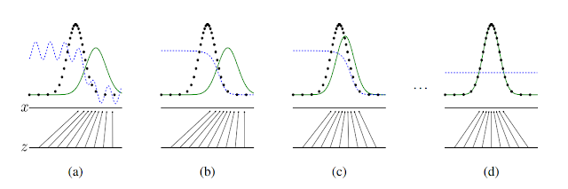
GAN 개념
검은 점선 : 실제 데이터 분포
파란 점선 : Discriminator 분포
녹색 점선 : 생성된 데이터 분포

Slide 29
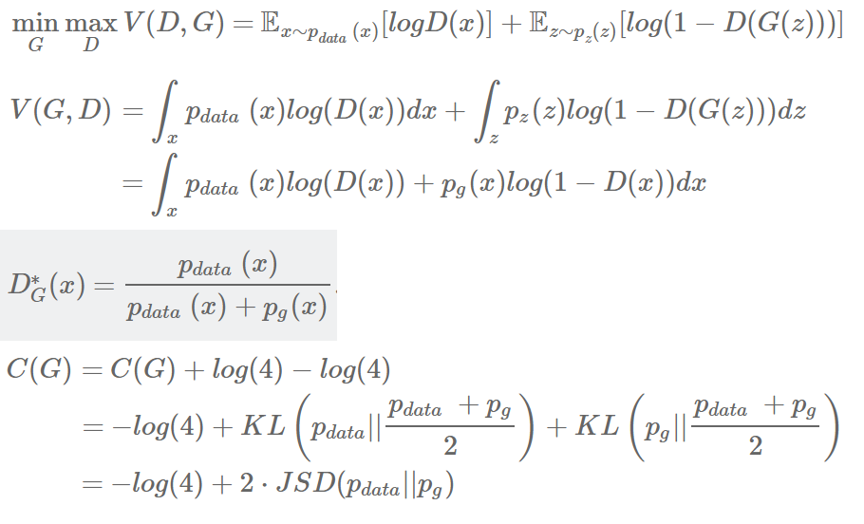
GAN 수식

Slide 30
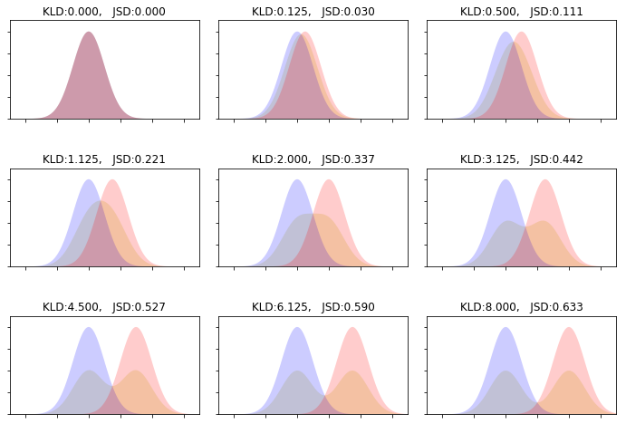
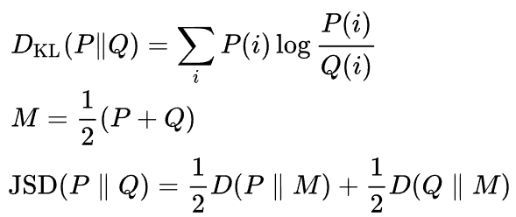
JS divergence
두 분포가 겹치지 않을 경우 항상 log2

Slide 31
Least Squares Generative Adversarial Networks
Xudong Mao, Qing Li, Haoran Xie, Raymond Y.K. Lau, Zhen Wang, Stephen Paul Smolley
https://arxiv.org/abs/1611.04076

Slide 32
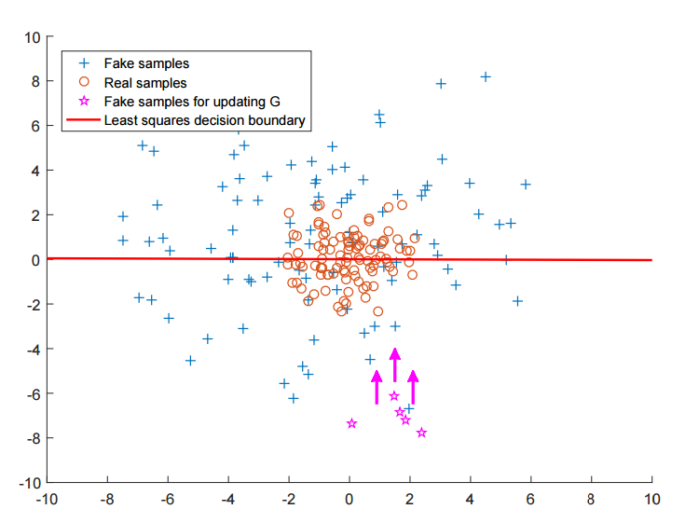
LSGAN

Slide 33
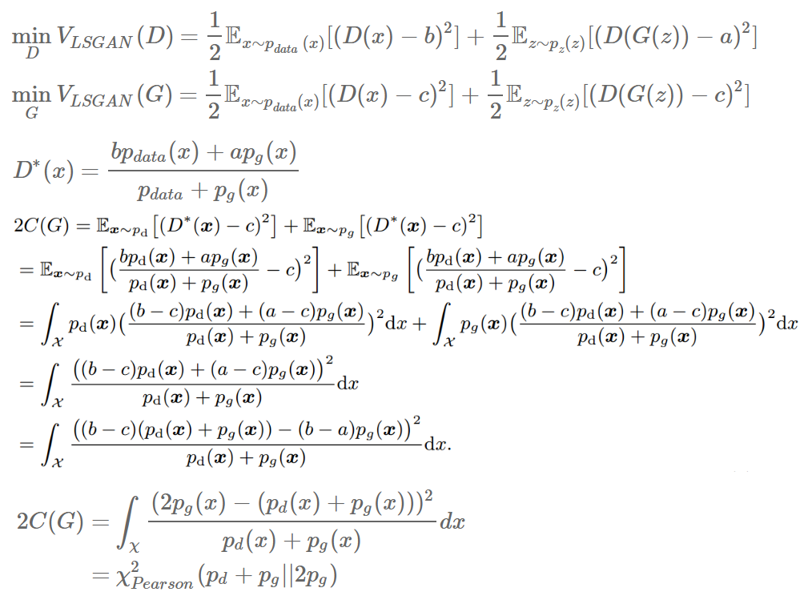
LSGAN 수식

Slide 34
Unsupervised Representation Learning with Deep Convolutional Generative Adversarial Networks
Alec Radford, Luke Metz, Soumith Chintala
https://arxiv.org/abs/1511.06434

Slide 35
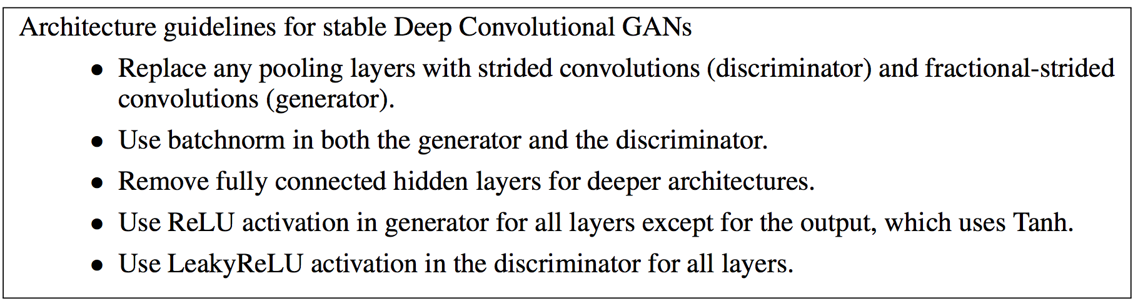
DCGAN

Slide 36
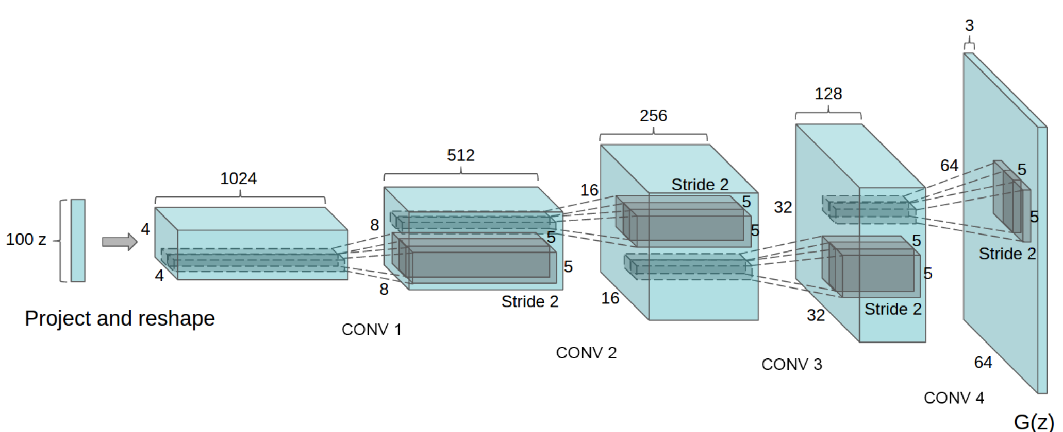
DCGAN

Slide 37
MD-GAN: Multi-Discriminator Generative Adversarial Networks for Distributed Datasets
Corentin Hardy, Erwan Le Merrer, Bruno Sericola
https://arxiv.org/abs/1811.03850

Slide 38
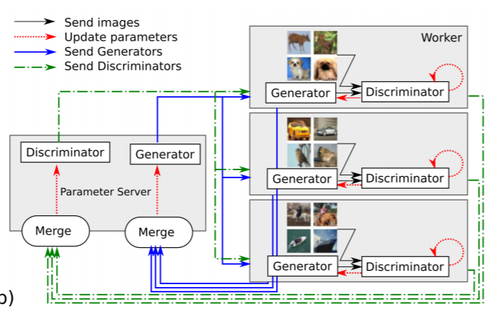
Federated Learning GAN

Slide 39
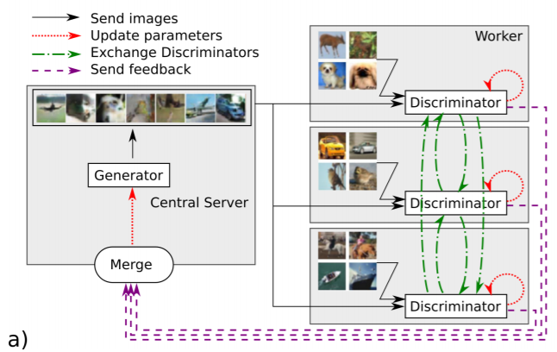
Multi- Discriminator GAN

Slide 40
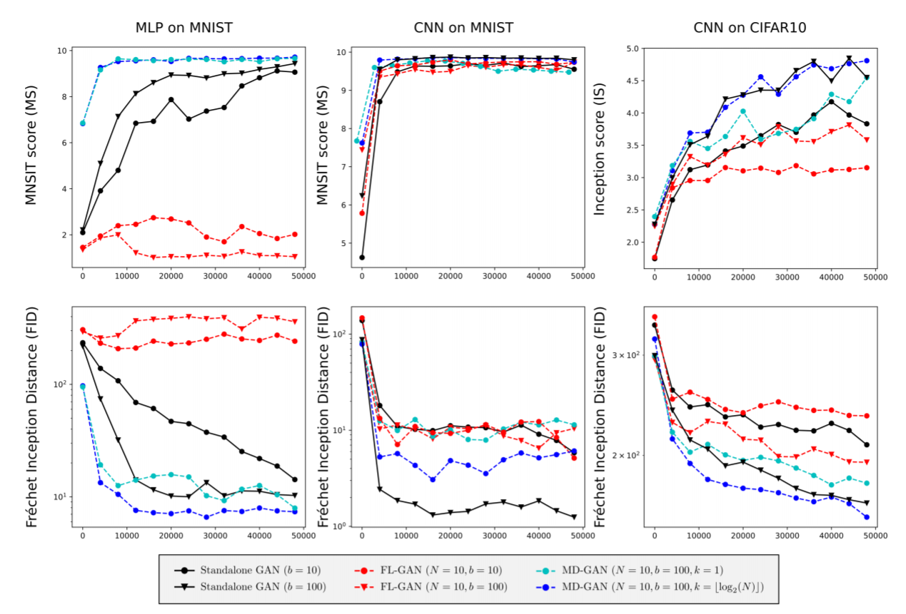
성능

Slide 41
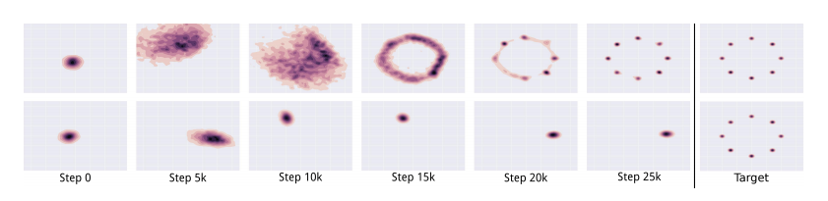
Mode Collapse
Multi Generator로 해결 가능

Slide 42
구현

Slide 43
목적
기본적으로는 하이퍼파라메터 탐색
하이퍼파라메터 탐색과 동시에 분산 학습을 통해 학습 효율 향상

Slide 44
Random Hyper Parameter GAN
시작 노이즈 차원수(128), 첫 Convolution Layer([4 * 4 * 128])은 고정
Generator에서 Pooling layer 대신 Transposed Convolution Layer 사용
Generator은 상위 레이어일수록 필터수 감소, Discriminator은 반대
Batch Normalization 각 레이어 사이에 적용
Fully Connected Layer은 제거
Generator은 Activation Function으로 Relu 사용, 출력층은 Tanh
Discriminator은 Activation Function으로 LeakyRelu 사용

Slide 45
Random Hyper Parameter GAN
Generator은 Layer size를 랜덤으로 결정
Generator의 각 레이어는 Convolution, Transposed Convolution, Depth-wise Convolution중에 랜덤으로 선택
Generator의 각 레이어의 Kernel Size, Strides, Dilation Rate는 범위 내의 값 중에 랜덤으로 선택
Discriminator은 레이어의 개수를 랜덤으로 결정

Slide 46
FLGAN

Slide 47
Multi GAN

Slide 48
Multi FLGAN
전체적으로 Master-Slave 구조
Main Server는 Layer 구조

Slide 49
테스트
Discriminator과 Generator의 구조를 동일하게 고정
10000개의 MNIST 데이터에 대하여 50회 학습

Slide 50
1 Generator, 1 Discriminator

Slide 51
1 Generator, 2 Discriminator

Slide 52
2 Generator, 1 Discriminator

Slide 53
2 Generator, 2 Discriminator

Slide 54
1G 1D, 2 Federated Learning

Slide 55
속도 비교
3 Generator, 2 Discriminator, 1 Federated Learning 기준
Ray를 쓰지 않고 한 컴퓨터에서 돌린 경우 : 학습 1iteration에 14초
Ray를 써서 6대로 분산처리한 경우 : 학습 1iteration에 1분 17초

Slide 56
시연 영상
https://1drv.ms/v/s!AjkIj6v9K7FKhrJ2KA2xVjwBhQ1vOg
https://1drv.ms/v/s!AjkIj6v9K7FKhrJ4iu4TVrVqmU2ktw

